Slide 1
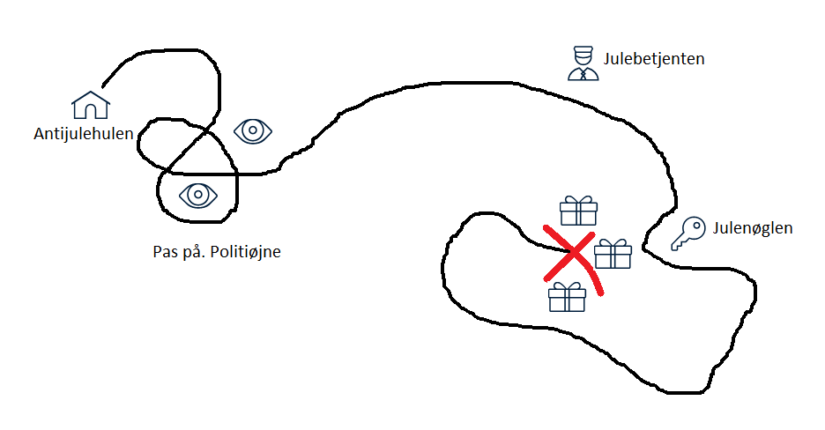
Plan A for tyveri af julen! Shh.. hemmeligt
”Kan julen stjæles – folk siger den har meget værdi"
Juletyven

